Slide 1
블록체인 기술과 활용
- 블록체인 기술의미와 활용사례
블록체인 PM
김 종 현

Slide 2

다보스 포럼의 블록체인 기술 전망
2016년 세계경제포럼(Word Economic Forum)
  10대 신기술(Top 10 Emerging Technologies)에 블록체인을 포함
    https://www.weforum.org/agenda/2016/06/top-10-emerging-technologies-2016
    인공지능과 블록체인을 4차 산업혁명의 양대 기술로 언급하고, 첫 세션으로 암호화 자산거품을 논의
  2017년까지 전 세계 금융기관 가운데 80%가 블록체인을 도입
  2025년 세계 GDP 10% ($8조) 거래가 블록체인에 저장
“블록체인을 적용할 경우 2022년까지 매년 $150억~200억을 줄일 수 있다”
    벤처 캐피털 산탄데르 이노벤처스 2015년 보고서

Slide 3

블록체인에 대한 오해와 혁신의 방향
블록체인은 4차산업혁명 솔루션으로 일단 적용부터 하자 ?
오 해
진 실
무엇을 할 수 있나?
보안 강화
위변조 방지
제3자없이 신뢰 제공
자동화
디지털화
직거래
가상화폐
탈중앙화 협업도구
다수 의견 수렴
블록체인은 다양한 산업에 적용이 가능하지만, 만병통치약이 아님
  블록체인은 정보를 수정할 수 없다 ?
  블록체인은 정보를 공유하므로 개인정보보호에 위험하다 ?

Slide 4
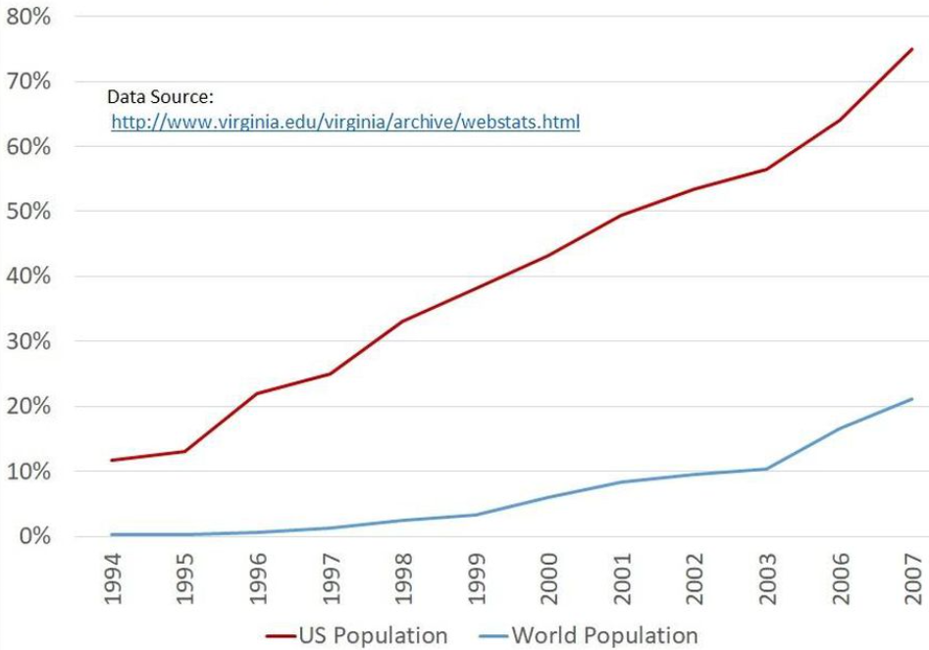
인터넷 확산 기간
1969년 미 국방성과 4개 대학을 연결한 알파넷(ARPANet)으로 시작한 인터넷
  eMail (1972)은 ARPANet의 Ray Tomlinson 이 개발한 최초의 대증화 어플리케이션
  표준화 (TCP/IP, 1983), 사용자 인터페이스, PC와 네트워크 확산 후 1990년대 대중화
  1991년 공개 웹사이트 출현, 1993년 웹브라우저 등장과 300개 사이트, 1994년 2738개로 증가
Forbes, It's 1994 in Cryptocurrency, https://www.forbes.com/sites/apaul/2017/11/27/its-1994-in-cryptocurrency/#6ed96ad0b28a

Slide 5
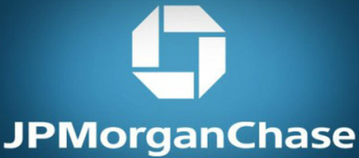














블록체인 기반 파괴적 혁신
각 산업의 대표기업에 대한 대안으로 Token Economics에 기반한 탈중앙화 모델 등장
1994 2009 2008 2004 2006
Blockchain
2015 2015 2015 2016 2017 2017

Slide 6
블록체인은 어떤 기술인가?
블록체인은 전통적인 인터넷 비즈니스와 달리 중개자를 없앤 분산 복제 장부 SW 인프라
  블록체인의 첫 적용사례가 비트코인
컨텐츠, 자산, 잉여자원,
정보. 의견,
중개자 없이 참여자 간 소유권을 이전하는 직거래장부
소유권 위변조 방지
이중지불 방지
분산 복제 장부
(Peer to Peer)

Slide 7
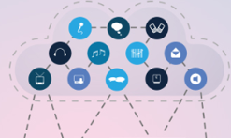
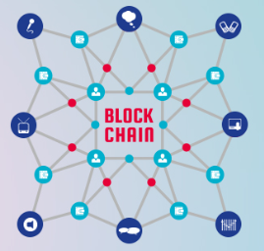


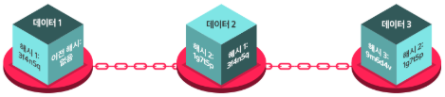
블록 체인은 체인으로 연결된 분산장부
블록 내 모든 데이터의 해시값을 그 다음 블록에 저장함으로써 각 블록을 연결
사슬(chain)처럼 연결된 벽돌(block), 세상을 뒤흔들다, https://news.samsung.com/kr/사슬chain처럼-연결된-벽돌block-세상을-뒤흔들다

Slide 8
블록체인: 블록 해시를 활용한 Chain
특정블록의 이후 블록에 저장하여 체인처럼 연결하고, 위변조를 검증
  블록 내 데이터는 블록헤더와 거래내역으로 구성
  블록헤드: 이전 블록 해시 + 타임스탬프 + Nonce (임의 숫자) + 현 블록 거래 해시 (Root Hash)
블록 연계 구조
Block N-1
Block N
Block N+1
이전블록 해시
머클루트
이전블록 해시
머클루트
이전블록 해시
머클루트
Header
타임스탬프
난이도목표(Bits)
타임스탬프
난이도목표(Bits)
타임스탬프
난이도목표(Bits)
Ver
Nonce
Transaction count
Ver
Nonce
Transaction count
Ver
Nonce
Transaction count
Coinbase Transaction
Coinbase Transaction
Coinbase Transaction
Transaction 1
Transaction 1
Transaction 1
Body
Transaction 2
Transaction 2
Transaction 2
…………
…………
…………
Transaction N
Transaction N
Transaction N

Slide 9
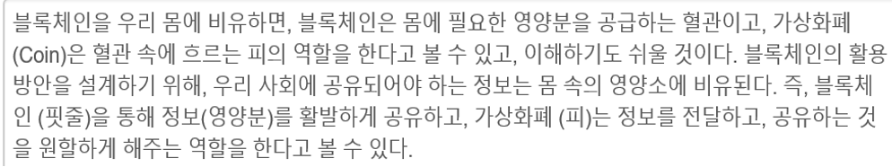
해시 (Hash) 값 변환 사례
비트코인에 사용되는 해시함수 SHA-256 http://www.convertstring.com/ko/Hash/SHA256
위 문장을 해시함수 SHA-256 에 입력하고 얻은 해시함수 출력값
위 문장에서 마지막에 있는 점을 지운 경우의 해시값

Slide 10
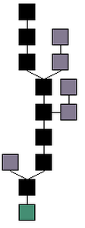
블록체인과 버려지는 블록
체인으로 연결된 블록 = “The Longest chain Wins” Rule
  신규 블록이 생성되면, 전체 네트워크에 공유되고, 분기된 체인 중 가장 긴 체인이 공인된 것으로 인증
  체인이 분기된 후 상대적으로 짧은 체인은 경쟁에서 실패한 체인분기로 폐기
공인된 블록체인 (흑색)
최초 블록
(Genesis block)
폐기된 블록 (회색)
(Orphan/ Stale/ Invalid Block)
47

Slide 11

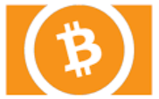

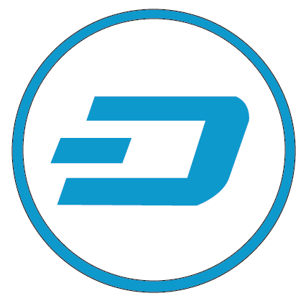
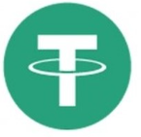

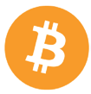
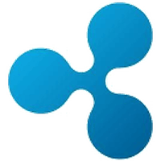



블록체인 기술 진화
채굴 (PoW 방식. 비트코인, 이더리움)에서 PoS 방식(스팀잇, EOS. Cardano)으로 발전
대용량 데이터, 거래량 증가에 따른 합의알고리즘 개선
PoW
PoS
대용량 데이터
합의, 저장. 전송
PoW
PoW
PoS
DPoS
DPoS
?
1세대
2세대
3세대
2009
2010
2013
2015
2017
2019
코인전송
해외송금
Stable Coin
합의알고리즘
스마트계약
컨텐츠보상
프라이빗체인
거래속도향상
주요기술

Slide 12



블록체인의 특징
퍼블릭 블록체인 vs. 프라이빗 : 토큰이코노미 채택 여부
일반
범용성
특정
Private
개방성
Public

Slide 13
블록체인과 스마트 계약 (Smart Contract)
Smart contract는 “Self-Enforcing Program” (Nick Szabo, 1994)
  제 3자(중개자) 개입 없이, 사전 설정된 계약조건이 만족되면 계약이 자동 체결
블록체인에 대한 신뢰와 정교한 계약 설계 (거래 대상, 권한이양 시기/방법, 지불방법) 필요
  계약조건 미 이행 (할부금 미납 등) 시, 다양한 수단 (Escrow, IoT 등)을 통한 계약 이행 정지
기존 거래 방식
스마트 계약 방식
구매자
구매자
상품제공
결제
조건조회
결제
중개인
금융사
블록체인
자동 매칭
조건등록
지급
상품등록
지급
판매자
판매자

Slide 14
블록체인 기반 비즈니스 모델
블록체인은 Information Infrastructure 모델로 정보를 활용하는 모든 분야에 적용
  일반 공개 정보 또는 특정 그룹 대상 공개 가능한 정보이면서, 정보의 진위가 중요한 정보
  시간이 경과하면서, 축적되는 대량 데이터를 블록단위로 나누어 영구히 저장
상품 중개/판매
비용/시간 절감
Rex
Car e-Wallet
Cryto-Kitties
사기 방지
신뢰확산
정보/자원 공유
정보 확인/검증
FileCoin
LaZooz
Swarm City
Slock.it
ID2020
E-Land
Wallmart
MaersK

Slide 15
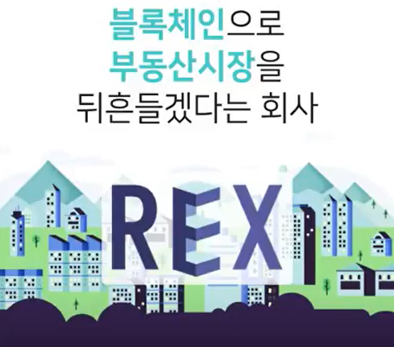

부동산 정보 공유 REX (2017.7)
중개
공유
검증
IMBREX (https://imbrex.io)
  이더리움 기반 부동산 중개 벤처기업 REX는 Rex 토큰(2401만개)을 활용하여 최신 정보 공유
  자동으로 주택가격을 산정해주는 Zestimate를 제공하는 중개업체 Zilow (2006년 창업)의 대안
    1.1억건의 주택 데이터로 2007년 매출 $8.6억, 시가총액 $5.5B
  IT 비용 절감을 통해 부동산 수수료를 6%→2%로 인하
  매수자에게 75개의 질문을 통해 구매수요 파악
(3:36)

Slide 16






음원 저작권 시장
중개
공유
검증
싸이의 ‘강남스타일’ 온라인 음원 수익 3600만원 (286만 건 다운로드, 2,732만 건 스트리밍)
광고기반 무료 음원 스트리밍 기업 스웨덴 스포티파이 (2006)은 $ 30B 상장 (2018.4)
그래미 수상자 영국 싱어송라이터 이모젠 힙(Imogen Heap)이 우조뮤직에 신곡 발표 (2015)
뮤지코인(Musicoin)은 Pay-per-Play 방식 (코인이 실시간으로 수혜자에게 전송)
(1999~2001)
(2000)

Slide 17
Steemit
중개
공유
검증
블록체인 기반 블로그 서비스 (http://steemit.com)
  Bitshare 개발진이 스팀잇 (https://steem.io) 개발 (2016. 4) 및 1억개 발행
  스팀잇의 역할: Social Media Sties, Content Creators, Readers, Traders
  3가지 코인 사용: STEEM, Steem power (SP), Steem Dollars (SMD)
    스팀 달러는 스팀을 달러로 환산한 코인으로, 1주일 후 스팀으로 교환되고, 매년 10 % 이자가 지급
    스팀은 송금 또는 거래 가능한 코인으로, 스팀 파워를 104주 동안 파워다운 시켜서 획득
  중앙화된 서버에서 중앙화된 의사결정권과 지분구조로 이슈가 되고 있음
스팀잇 4가지 보상정책
  사용자는 스티밋에서 다른 소셜 뉴스 플랫폼 (예 : Reddit, Hacker News)처럼 콘텐츠를 만들고 큐레이트하고 스팀 코인에서 보상
    보상의 50%는 즉시 사용가능한 스팀, 50%는 104주간 사용 불가능한 베스팅 스팀(vesting steem)
  Posting Rewards (포스팅 보상): 스팀잇에 자료를 작성하고, vote 비율에 따라 받는 스팀달러
  Curation Rewards (좋아요 보상) : vote마다 $2에 해당하는 스팀 파워를 지급
  Commitment Rewards (소통 보상), Savings Rewards (보관 보상)
먹스팀(muksteem.com): 스팀잇 글의 맛집을 구글 지도에 표시한 전국 맛집 지도
Dtube: Utube 와 같은 동영상

Slide 18
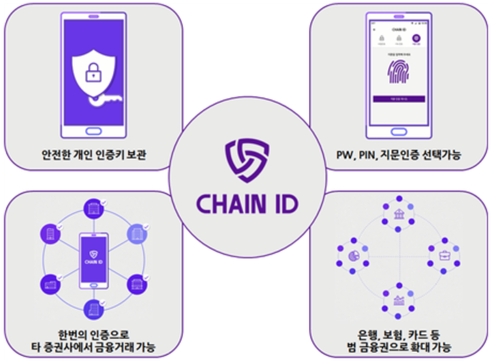
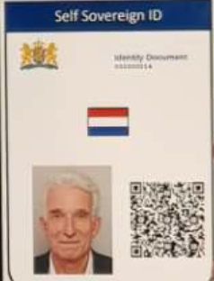
블록체인 기반 공동인증
중개
공유
검증
더루프의 루프체인 기반 체인 ID (Chain-ID)를 통해 26개 증권사 간 공동인증 (2017.10)
네델란드 블록체인 여권
금투협, 세계 최초 블록체인 공동인증 서비스 오픈, http://www.kofia.or.kr/npboard/m_18/list.do
https://blog.naver.com/bitfly/221307799576

Slide 19
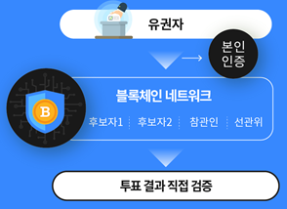
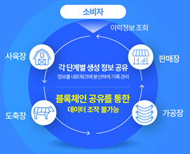
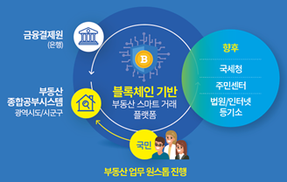
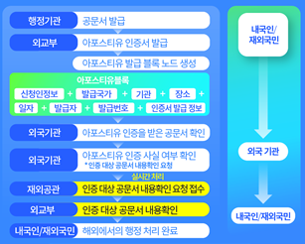
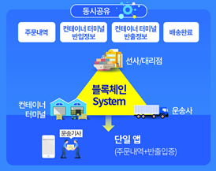
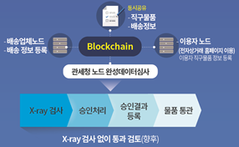
2018 정부 시범사업
투표 [선관위]
소고기 이력관리 [농식품부]
부동산 거래 [국토부]
전자문서 [외교부]
컨테이너 환적 문서 [해수부]
개인 통관 [관세청]

Slide 20


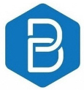


블록체인 기술 발전
블록체인 개발 현황과 문제점
  다양한 블록체인 플랫폼들이 산재하여 서비스 개발 시 선택이 어려움
    전세계 2099개 블록체인 플랫폼 (출처: coinmarketcap.com, 2018.10.18.)
  다양한 플랫폼 기반의 블록체인 서비스실증 사업 남발로 향후 업무 연계 또는 데이터 공유가 어려움
  대용량거래 및 Multi-Party 거래에 필요한 TPS (Transaction per Second) 향상을 위한 기술발전 필요
블록체인 플랫폼의 중요성
  블록체인 플랫폼은 다양한 서비스 개발에 활용이 가능하여 중소벤처기업 육성이 용이함
    코어 기능 및 서비스 기능의 모듈화를 통한 레고타입의 블록체인 모듈개발
  모바일 플랫폼(Android, iOS 등) 에서 뺏긴 앱 주도권 회복 기회
  MS, 아마존, 구글 클라우드 시장에 잠식당하고 있는 국내 블록체인 클라우드 서비스(BaaS) 시장 창출
국외 블록체인
국내 블록체인
vs.
2017
2018
2019

Slide 21
J.P. 모건 블록체인 기술 영향 평가 보고서
Unlocking Economic Advantage with Blockchain (2015)
  A-Guide-for-Asset-Managers, J.P. Morgan & Oliver-Wyman
Wave 1 (2016-19) : Trust & Validation-Free
  Burdensome processes for transmitting and validating documentation can be improved
Wave 2 (2017-25): Self-Owned Data
  Up-to-the-minute risk and performance analytics can be made available to client
  Investors can access their own transactional data through direct ledger
  Connectivity or via vendor-provided interfaces in real-time provide a new means of self-service reporting
Wave 3 (2020-30): Piecewise Digital Asset
  the clearing and settlement of trades across multiple asset classes
  new product wrappers that allow investment in shares of ETF-like baskets of underlying assets and deploy smart contracts to reduce administrative and trading-related overhead.

